Slide 1


Spotify
OS ARTISTAS MAIS OUVIDOS NO MUNDO
Projeto Final da Disciplina Comunicação e Redes
Notes:
!xfade fade

Slide 2



Upgrade
CR
Dataset
Apresentação
Metodologia
Apresentação
Grafo Bipartido
Our Services
Gráficos
Lívia de Pádua Ferné
Conclusões
Propostas
Henrique Ishida
Fernando Yukio Chikuji
Pedro Ricardo Cantú Benedetti
Bianca Pinheiro de Melo Mendes Pereira
Notes:
!xfade fade

Slide 3
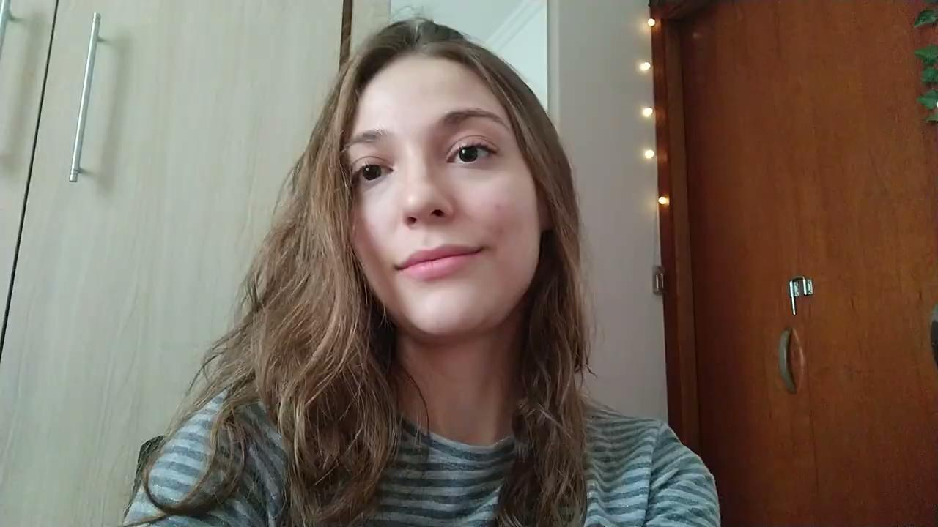
k
Upgrade
CR
Dataset
Apresentação
Metodologia
Dataset
Grafo Bipartido
Artistas
Kaggle
Top 50 songs of each country in Spotify - Updated May 2020
62 países
760 artistas
Gráficos
Conclusões
Propostas
Play
Follow
Lívia

Slide 4


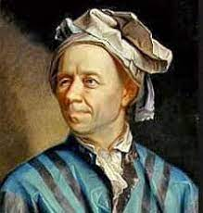
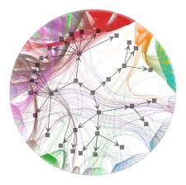
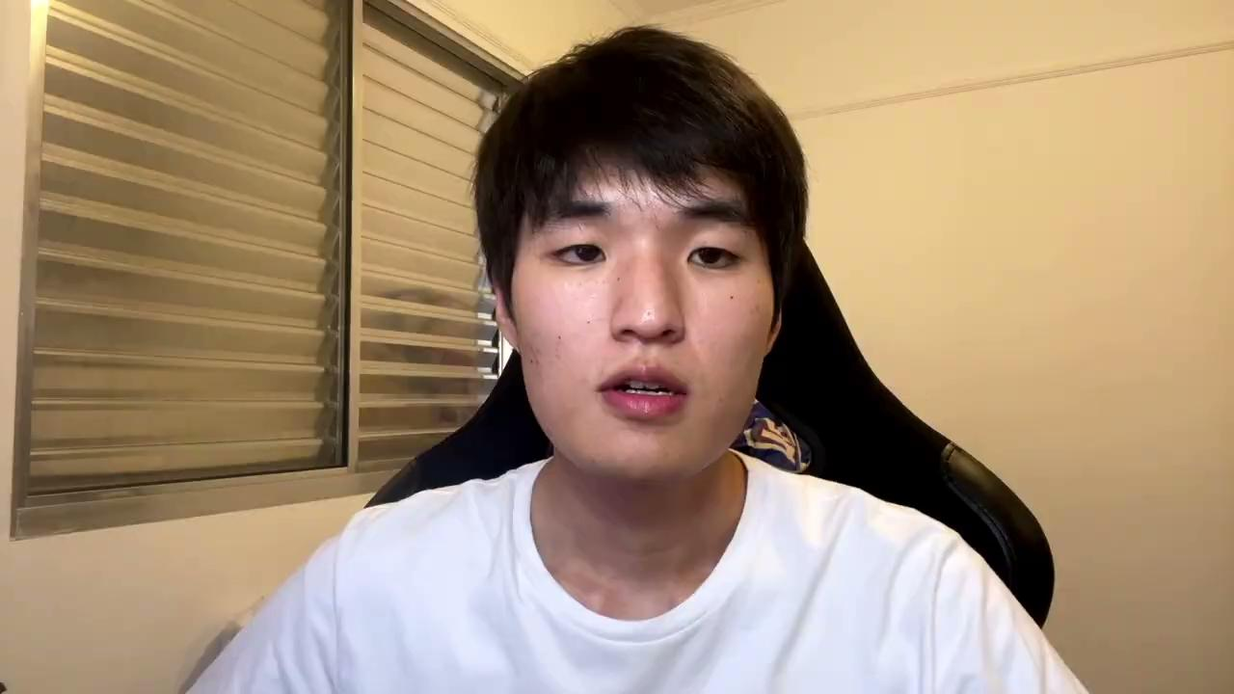
Upgrade
CR
Dataset
Apresentação
Metodologia
Ferramentas
Metodologia
Grafo Bipartido
Artistas
Gráficos
Conclusões
Propostas
Python
Gephi
Centralidades
Modularidade
Linguagem
Programa
Teoria dos grafos
Comunidades
Henrique

Slide 5
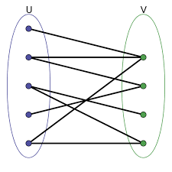
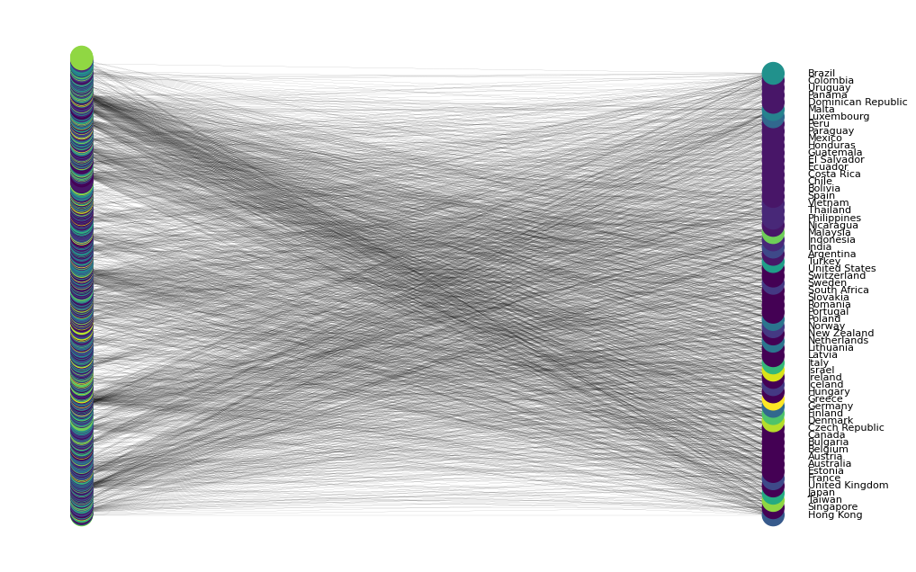
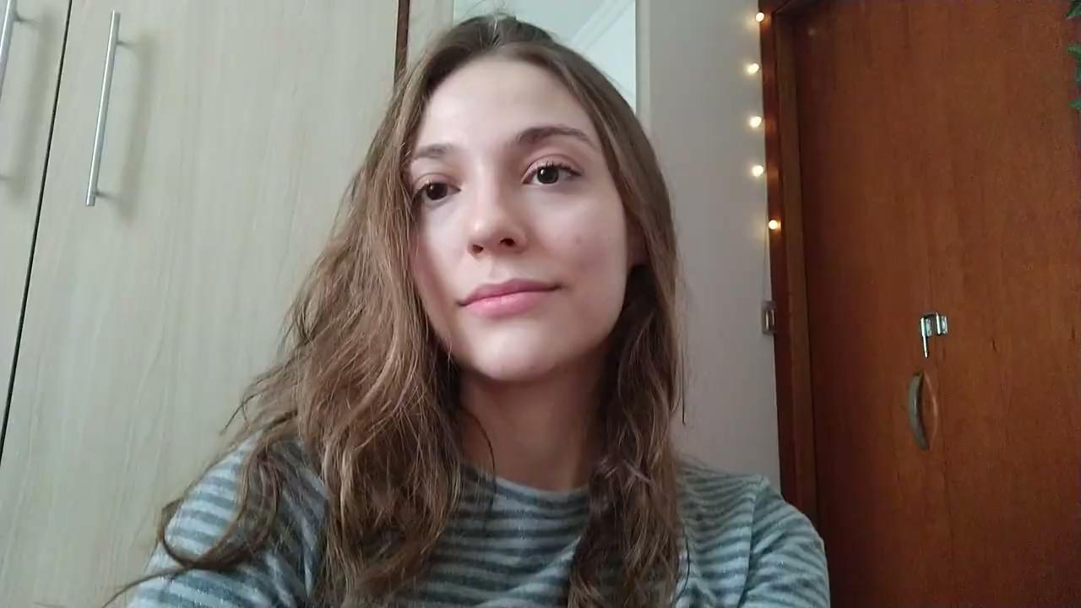
Upgrade
CR
Dataset
Apresentação
Artistas x Países
Metodologia
Grafo Bipartido
Grafo Bipartido
Artistas
Gráficos
Conclusões
760 Artistas
62 Países
822 Vértices
Propostas
Lívia

Slide 6
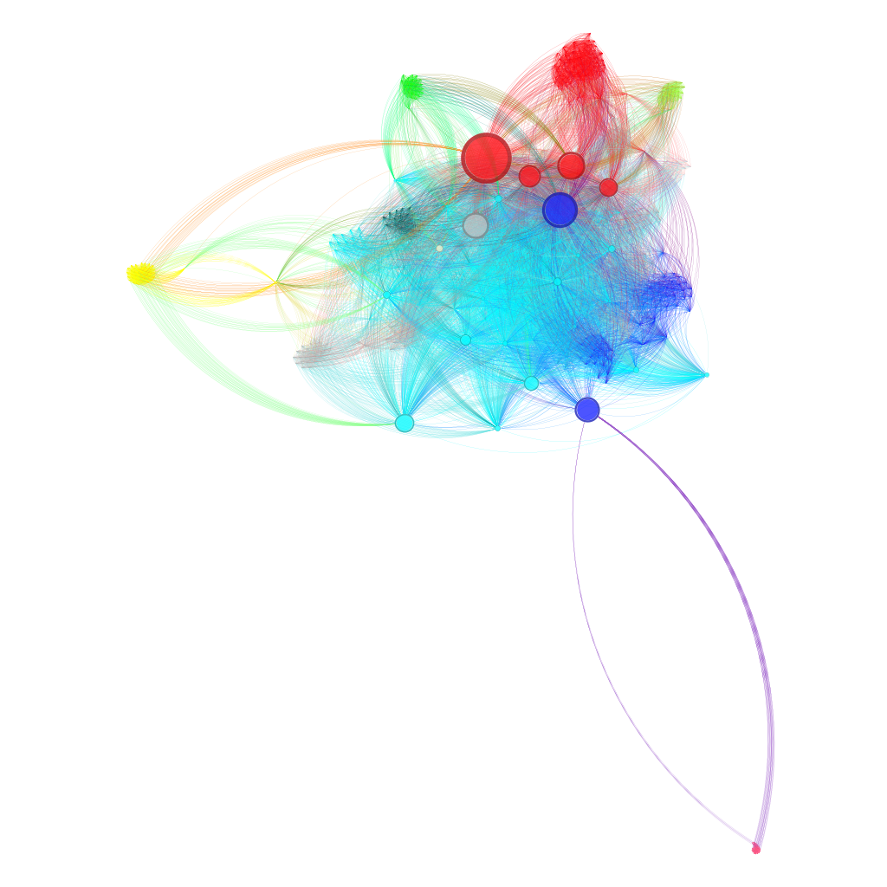
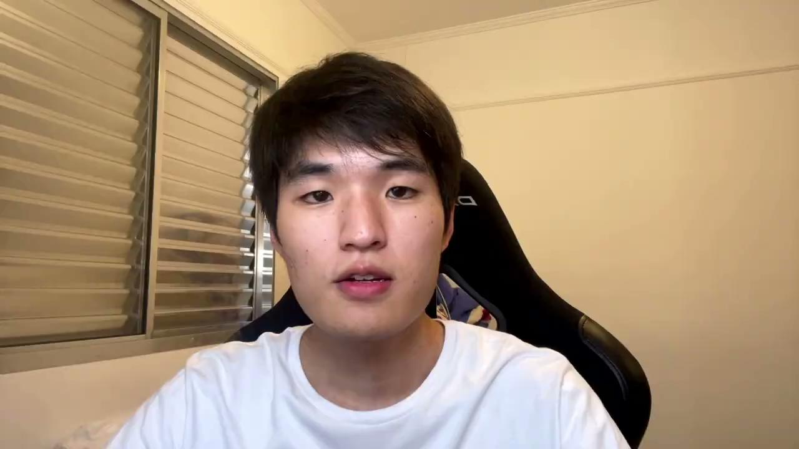
Upgrade
CR
Dataset
Grafo Artistas
Apresentação
Metodologia
Grafo Bipartido
Artistas
Comunidades
(Modularidade)
Centralidade intermediária
Gráficos
Conclusões
Propostas
Henrique

Slide 7
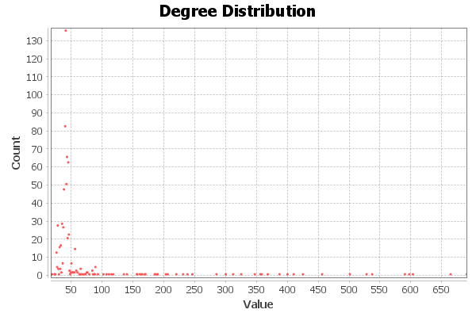
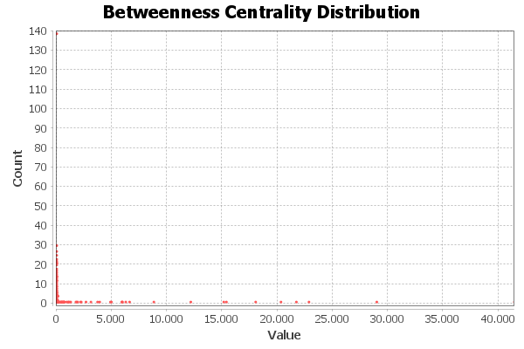
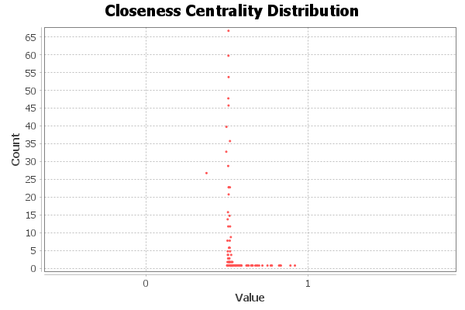
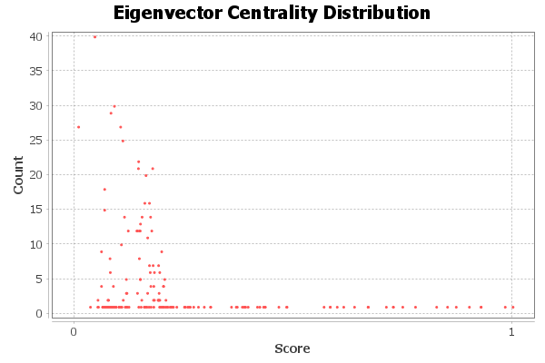

Upgrade
CR
Gráficos
Dataset
Apresentação
Metodologia
Grafo Bipartido
Artistas
Gráficos
Conclusões
Propostas
Fernando

Slide 8
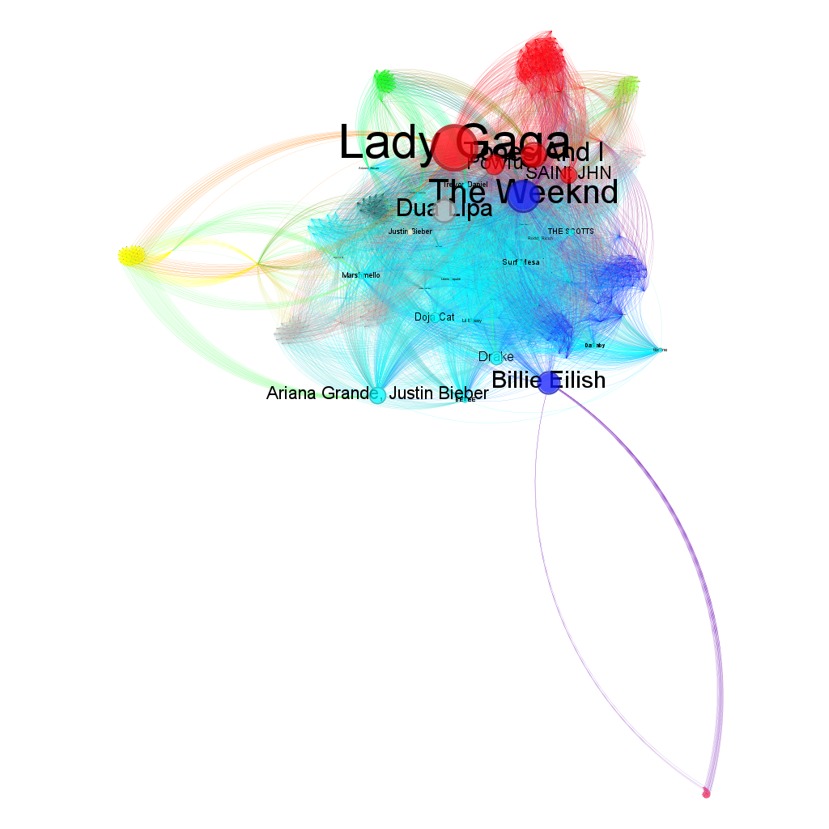
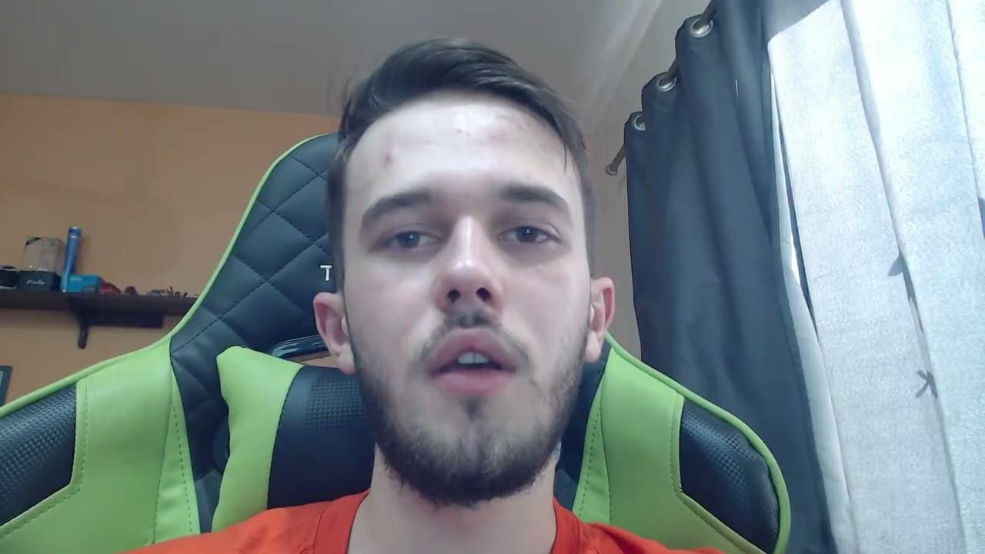
Upgrade
CR
Dataset
Conclusões
Apresentação
Metodologia
- Presença Global
- Colaborações e Diversidade
- Popularidade e Gêneros
- Centralidade e Hubs
- Conectividade Moderada
- Diversidade de Conexões
- Presença de Comunidades
- Complexidade da Rede
Grafo Bipartido
Artistas
Gráficos
Conclusões
Propostas
Pedro

Slide 9



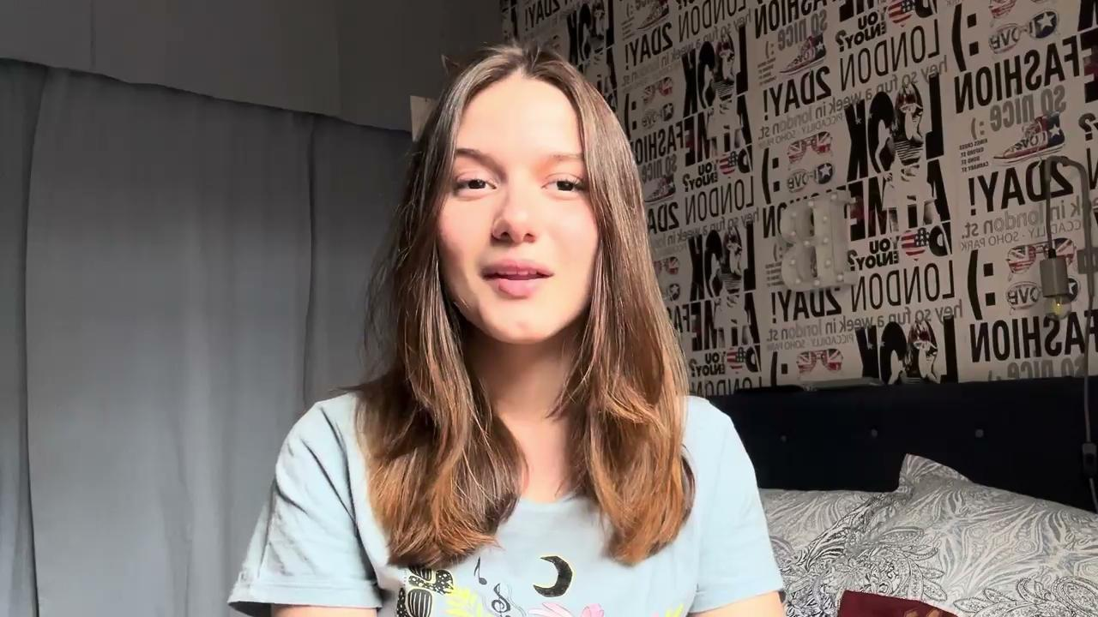
Upgrade
CR
Dataset
Apresentação
Metodologia
Propostas
Grafo Bipartido
Artistas
- Feats Internacionais
- Diversidade de Gêneros
- Tours Mundiais
- Interação com o Público
Gráficos
Conclusões
Propostas
Bianca

Slide 10


Obrigado
Rain On Me
Lady Gaga, Ariana Grande
0:23
-3:02

Slide 11

Slide Chef

